Slide 1
農業設備物聯網互動系統
發明人：許哲銓
111016011 陳奕

Slide 2
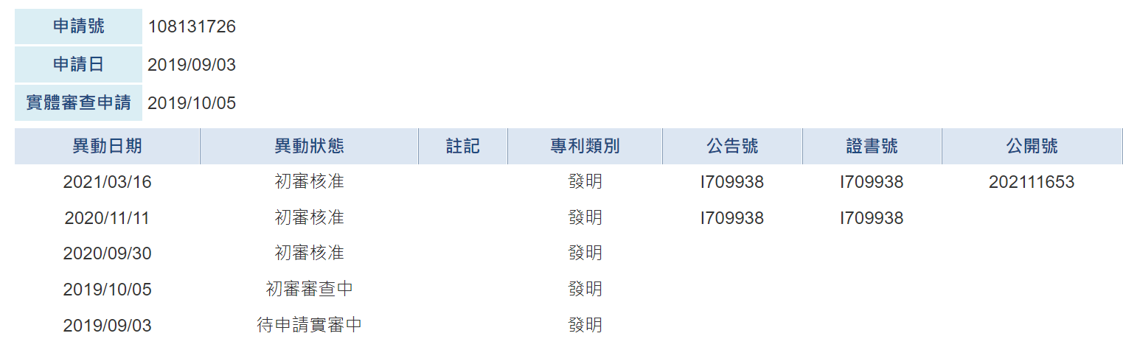
案件狀態

Slide 3
重要技術特徵

Slide 4
重要技術特徵
【技術領域】
本發明係有關於一種農業設備物系統，特別是指一種前端設備之間具獨立感測
、相互溝通與控制，自主回應動作歷程的農業設備物聯網互動系統。

Slide 5
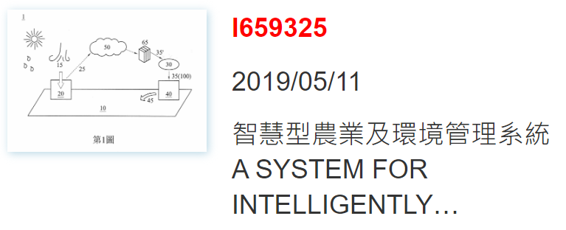
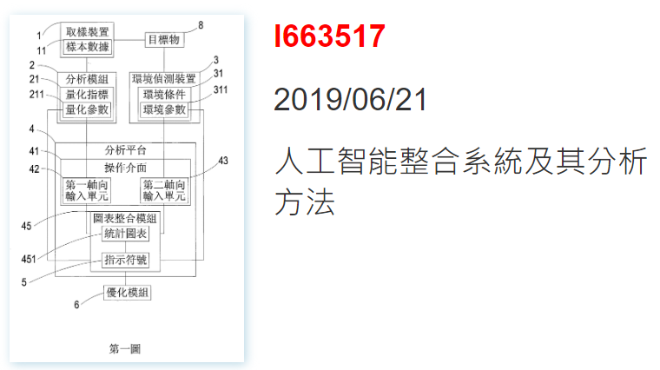
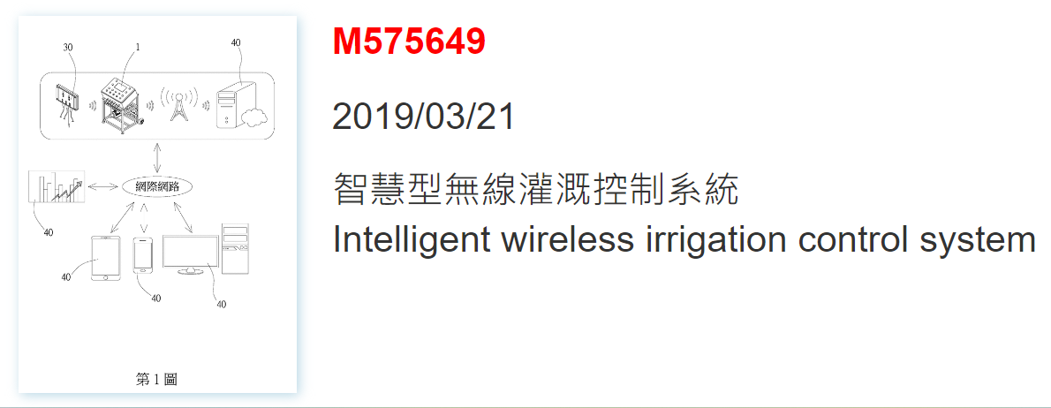
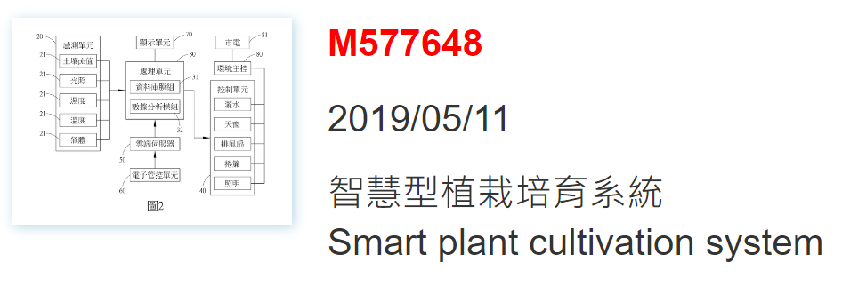
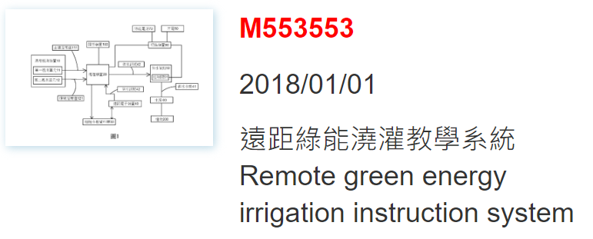
重要技術特徵
【先前技術】

Slide 6
重要技術特徵
【先前技術】
先前智慧型農業的模式為前端感應，後端計算，前端裝置動作 ，但有以下缺點:
雲端伺服器高運算量
前端裝置容易誤判
大面積種植容易使農作物品質不一
雲端與前端通訊依賴網路

Slide 7
重要技術特徵
【發明內容】
發明目的：
提供一種前端設備之間具獨立感測、相互溝通與控制的農業設備物聯網互動系統。
提供一種前端設備能自主回應動作歷程的農業設備物聯網互動系統。
提供一種前端設備不需透過雲端運算與控制，即可自動進行符合雲端需求設定的農業設備物聯網互動系統。
提供一種前端設備能自動更新雲端需求設定的農業設備物聯網互動系統。

Slide 8
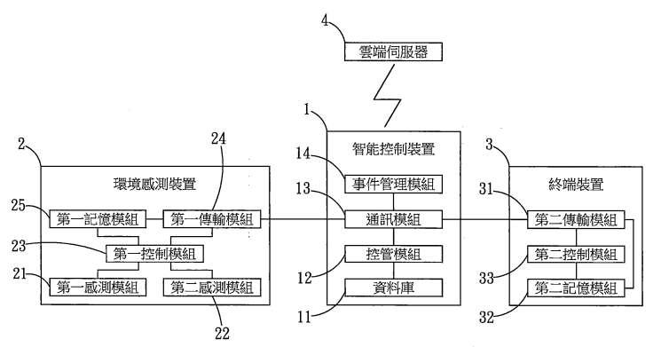
重要技術特徵
【實施方法】
本發明的結構主要包括：
智能控制裝置1，包括資料庫，用以儲存事件資料
環境感測裝置2
終端裝置3
雲端伺服器4

Slide 9
重要技術特徵
【實施方法】
終端裝置動作時的基礎數據
事件資料 = 環境參數 + 動作參數
環境感測裝置感測環境狀態並運算差異時的基礎數據
對不同的農作物，設定對應的環境控制的資料
例如：灌溉週期，灌溉量，不同溫度下的灌溉動作

Slide 10
重要技術特徵
【實施方法】
雲端伺服器與智能控制裝置的連接時機：
一開始設定事件資料時
環境感測裝置或終端裝置出現異常
雲端伺服器修改、補充、新增事件資料時
優點：
系統可在農作物栽植地進行獨立的生長控管。

Slide 11
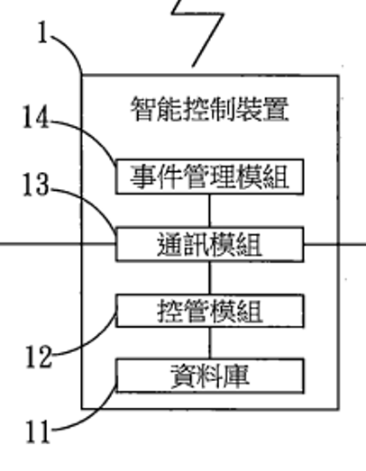
重要技術特徵
【實施方法】
終端裝置
事件資料
動作訊號
第一回授訊號
第二回授訊號
資料庫
控管模組
事件資料
動作訊號
通訊模組
事件管理模組
檢測訊號
感測資料
感測資料
環境感測裝置

Slide 12
重要技術特徵
【實施方法】
回授訊號
Ｑ：是什麼？
Ａ：依據動作狀態週期性產生的訊號，包含環境感測裝置和終 端裝置在特定時間內的狀態。
Ｑ：要幹嘛？
Ａ：實時調整檢測訊號的產生週期，以適應當前環境狀態，使系統可以更有效地利用資源和能源，避免在穩定狀態下不必要的頻繁通信。

Slide 13
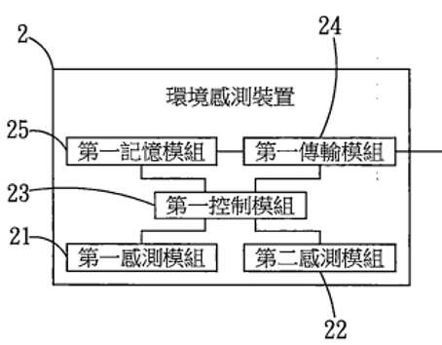
重要技術特徵
【實施方法】
事件資料
記憶模組
控制模組
感測資料
傳輸模組
事件資料
智能控制裝置
感測訊號
感測模組
溫度感測器、
濕度感測器、
日照感測器、
酸鹼感測器、
化學成份感測器
感測資料
回授訊號

Slide 14
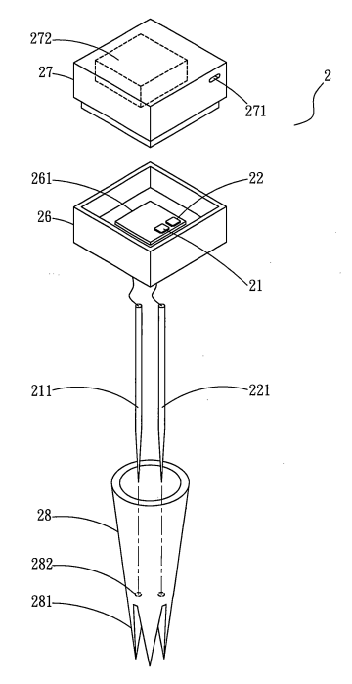
電池
重要技術特徵
【實施方法】
電池座
電路板
感測模組
座體
感測模組
環境感測裝置
感測棒
感測棒
延伸柱
穿孔
刺入部

Slide 15
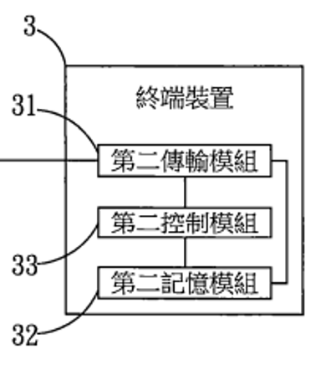
重要技術特徵
【實施方法】
事件資料
動作訊號
傳輸模組
事件資料
動作參數
記憶模組
事件資料
動作參數
控制模組
灌溉系統、
照明系統、
施肥系統……

Slide 16
重要技術特徵
【實施方法】
Machine to machine
環境感測裝置
感測資料
智能控制裝置
事件資料
動作訊號
終端裝置
事件資料
連接方式：
有線： Cable網路、乙太網路、USB或IEEE1394
無線：行動通訊網路(2G、3G、4G或5G)、WiMAX、WiFi、ZigBee、

Slide 17
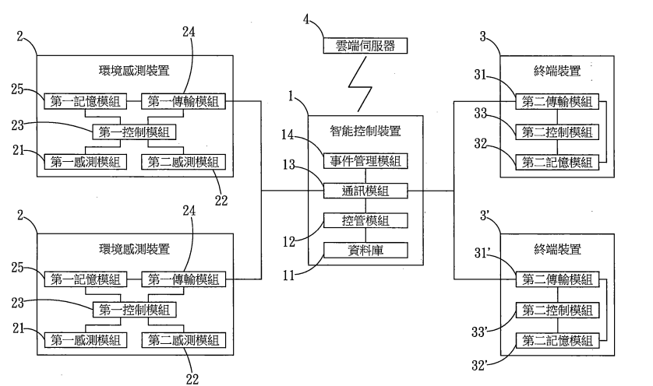
重要技術特徵
【實施方法】
智能控制裝置能夠同時連接多個環境感測裝置與多個終端裝置
Notes:
農作物通常是在大面積的栽植地生長，所以，不同環境感測裝置會各自依據所在的地點不同，各自進行對應的環境感測後，產生感測訊號讓智能控制裝置產生不同的動作訊號，使不同終端裝置分別進行對應的動作。

Slide 18
專利範圍

Slide 19
1.
一種農業設備物聯網互動系統，至少包括：一智能控制裝置，至少包括：一資料庫，儲存有複數的事件資料；一控管模組，與前述資料庫電性連接，接收一感測資料並依據事件資料產生一動作訊號；一通訊模組，與前述資料庫、控管模組電性連接，對外傳輸事件資料與動作訊號，並接收感測資料；一事件管理模組，與前述通訊模組電性連接，接收一第一回授訊號與一第二回授訊號，並週期性的產生一檢測訊號；一環境感測裝置，至少包括；一第一感測模組，產生一第一感測訊號；一第二感測模組，產生一第二感測訊號；一第一控制模組，與前述第一感測模組、第二感測模組電性連接，依據第一感測訊號、第二感測訊號與事件資料進行運算分析產生感測資料，並依據動作狀態週期性的產生前述第一回授訊號回傳到事件管理模組；一第一傳輸模組，與第一控制模組電性連接，接收前述事件資料與檢測訊號，將檢測訊號傳輸至第一控制模組，並對外傳輸感測資料；一第一記憶模組，與前述第一控制模組、第一傳輸模組電性連接，接收並儲存事件資料；一終端裝置，至少包括：一第二傳輸模組，分別接收前述事件資料、動作訊號、與檢測訊號；一第二記憶模組，與前述第二傳輸模組電性連接，接收並儲存事件資料；一第二控制模組，與前述第二傳輸模組、第二記憶模組電性連接，接收第二傳輸模組傳輸的檢測訊號，依據事件資料與動作訊號控制終端裝置動作，並依據動作狀態週期性的產生前述第二回授訊號回傳到事件管理模組；一雲端伺服器，前述資料庫接收並儲存雲端伺服器設定的事件資料，以及，前述事件管理模組整合第一回授訊號、第二回授訊號與檢測訊號回傳到雲端伺服器；前述智能控制裝置的通訊模組將事件資料分別傳輸到環境感測裝置的第一傳輸模組與終端裝置的第二傳輸模組，接收並儲存在第一記憶模組與第二記憶模組；第一感測模組、第二感測模組的第一感測訊號、第二感測訊號傳輸到第一控制模組，而依據第一記憶模組的事件資料進行運算分析產生感測資料，經第一傳輸模組回傳到智能控制裝置的控管模組，接收後依據感測資料與資料庫內的事件資料產生動作訊號，經通訊模組傳輸到終端裝置，第二控制模組依據第二記憶模組的事件資料與動作訊號控制終端裝置動作，以及事件管理模組依據第一回授訊號、第二回授訊號統計分析環境感測裝置與終端裝置的動作狀態，並修改檢測訊號產生的週期，達成智能控制裝置、環境感測裝置與終端裝置之間，具備獨立依據事件資料進行M2M(Machine to machine，機器對機器)的互動控制的結構。

Slide 20
1.
一種農業設備物聯網互動系統，包括:
智能控制裝置
環境感測裝置
終端裝置
雲端伺服器

Slide 21
1.
智能控制裝置
包括：
資料庫 → 儲存有複數的事件資料
控管模組 → 與前述資料庫電性連接，接收一感測資料並依據事件資料產生一動作訊號
通訊模組 → 與前述資料庫、控管模組電性連接，對外傳輸事件資料與動作訊號，並接收感測資料
事件管理模組 → 與前述通訊模組電性連接，接收一第一回授訊號與一第二回授訊號，並週期性的產生一檢測訊號

Slide 22
1.
環境感測裝置
包括：
第一感測模組→產生第一感測訊號
第二感測模組→產生第二感測訊號
第一控制模組→與前述第一感測模組、第二感測模組電性連接，依據第一感測訊號、第二感測訊號與事件資料進行運算分析產生感測資料，並依據動作狀態週期性的產生前述第一回授訊號回傳到事件管理模組
第一傳輸模組→ 與前述通訊模組電性連接，接收一第一回授訊號與一第二回授訊號，並週期性的產生一檢測訊號
第一記憶模組 → 與前述第一控制模組、第一傳輸模組電性連接，接收並儲存事件資料

Slide 23
1.
終端裝置
包括：
第二傳輸模組→分別接收前述事件資料、動作訊號、與檢測訊號
第二記憶模組→與前述第二傳輸模組電性連接，接收並儲存事件資料
第二控制模組→與前述第二傳輸模組、第二記憶模組電性連接，接收第二傳輸模組傳輸的檢測訊號，依據事件資料與動作訊號控制終端裝置動作，並依據動作狀態週期性的產生前述第二回授訊號回傳到事件管理模組

Slide 24
1.
雲端伺服器
前述資料庫接收並儲存雲端伺服器設定的事件資料，以及，前述事件管理模組整合第一回授訊號、第二回授訊號與檢測訊號回傳到雲端伺服器

Slide 25
2.
如申請專利範圍第1項所述之農業設備物聯網互動系統，其中該事件資料內具有一環境參數與一動作參數；環境感測裝置的第一記憶模組儲存事件資料與環境參數；以及，終端裝置的第二記憶模組儲存事件資料與動作參數。

Slide 26
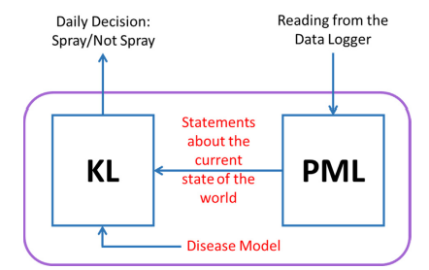
3.
如申請專利範圍第1項所述之農業物聯網系統，其中認知動作層會採用貝式定理將每個當前環境可能的結果都給予一置信度，並選擇置信度最高的結果作為環境資料，並將環境資料以形式語言的形式傳給知識層。

Slide 27
4.
如申請專利範圍第1項所述之農業物聯網系統，其中知識層會結合環境資料與疾病模型並做出判斷，再將判斷結果透過應用程式告知使用者

Slide 28
5.
如申請專利範圍第1項所述之農業設備物聯網互動系統，其中該終端裝置是灌溉裝置、施肥裝置、照明裝置或農業用的終端裝置。

Slide 29
6.
如申請專利範圍第1項所述之農業設備物聯網互動系統，其中該通訊模組、第一傳輸模組、第二傳輸模組與第三傳輸模組之間，選自Cable網路、乙太網路、USB或IEEE1394所組成的有線通訊網路群組，或選自行動通訊網路(2G、3G、4G或5G)、WiMAX、WiFi、ZigBee、藍芽或紅外線所組成的無線通訊網路群組。

Slide 30
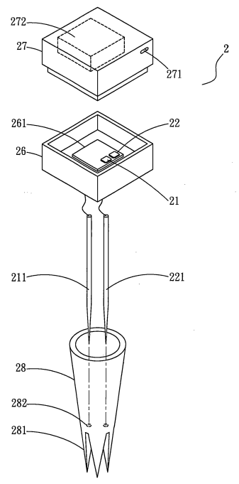
7.
如申請專利範圍第1項所述之農業設備物聯網互動系統，其中該環境感測裝置包括：一座體，內部設置一電路板，電路板上設置前述第一感測模組、第二感測模組、第一控制模組、第一傳輸模組與第一記憶模組，第一感測模組與第二感測模組分別電性連接一第一感測棒與一第二感測棒；一電池座，連接在前述座體頂部，表面設有一連接埠，內部具有一電池，分別與電路板、連接埠電性連接；一延伸柱，連接在前述座體底部，底端具有一刺入部，並設有穿孔，第一感測棒與第二感測棒設置在延伸柱內由穿孔穿出；藉此，環境感測裝置以延伸柱插入土壤中，第一感測棒與第二感測棒感測土壤的狀態產生前述第一感測訊號、第二感測訊號，以及，座體、電池座與延伸柱達成易於拆卸、組裝與維修的結構。

Slide 31
8.
如申請專利範圍第7項所述之農業設備物聯網互動系統，其中該連接埠供外部電源導入前述電池。

Slide 32
心得

Slide 33
謝謝聆聽

